Slide 1
Production animale
Collection de transparents

Slide 2
Production animale
Liens
Office fédéral de la sécurité alimentaire et des affaires vétérinaires OSAV
Ordonnance fédérale sur la protection des animaux (OPAn)
Ordonnance fédérale sur l'agriculture biologique
Cahier des charges pour les produits Bourgeon, Bio Suisse
Fiches techniques pour les porcins, boutique du FiBL
Fiches techniques pour les bovins, boutique du FiBL
Fiches techniques pour les volailles, boutique du FiBL
La production animale sur Bioactualites.ch
Dimensions des stabulations (pour la production animale biologique)
La médecine vétérinaire dans les fermes bio
Aviforum, centre de formation et de compétence pour l’aviculture, Zollikofen
SSPR, Service consultatif et sanitaire pour petits ruminants

Slide 3
Production animale – Généralités
Importance de la production animale en agriculture bio
Les animaux sont importants pour fermer les cycles des éléments nutritifs
Renoncement aux engrais chimiques et de synthèse
Les engrais organiques issus de la production animale sont très précieux
Utilisation des prairies
Base fourragère des animaux
Idéalement : fourrages de la ferme (herbages)
Surtout pour l’alimentation des ruminants
Augmentation de la demande de viande bio et d’œufs bio : La production animale peut être très lucrative pour les agriculteurs bio
Informations détaillées sur les exigences
Chapitre 5 de cette collection de transparents
Cahier des charges de Bio Suisse

Slide 4
Production animale – Généralités
Base : La Liste des aliments fourragers
Bio Suisse veut être cohérente avec son slogan «L’équilibre entre l’homme, l’animal et la nature»
L’alimentation animale respectant les besoins des animaux et basée sur des fourrages Bourgeon en fait partie
But de 100 % d’aliments fourragers bio atteint pour :
Ruminants, équidés, lapins
Max. 5 % d’aliments conventionnels pour les composants protéiques (seulement amidon de maïs et protéine de pomme de terre) :
Porcs, volailles
Importations d’aliments fourragers Bourgeon
Seulement en provenance d’Europe à partir de 2019
Développement de la production surtout pour le soja

Slide 5
Production animale – Généralités
Législation et protection des animaux
Le préambule de Bio Suisse :
«Il faut tenir compte des besoins particuliers de chaque espèce animale. Cette préoccupation prend en compte aussi bien des principes éthiques que des aspects écologiques. L’objectif de la sélection est d’atteindre une production à vie élevée plutôt que des records momentanés.»
Respect de l’Ordonnance fédérale sur la protection des animaux
Stabulations, possibilités d’occupation et de mouvement adaptées
Adaptation du cheptel à la surfaces agricole utile, au site et au climat
Dispositions sur les sorties régulières en plein air selon art. 61 OPD
SRPA pour tous les genres animaux (SST pour les lapins), art 72 OPD

Slide 6
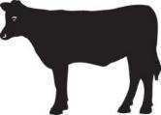
Production animale – Généralités
Habitats, besoins climatiques et bases alimentaires
 | Chevaux | Bovins | Cochons
Lumière (tolérance / besoins) | Beaucoup | Moyen | Peu
Vent (tolérance / besoins) | Beaucoup | Moyen | Peu
Habitat (d’origine) | Steppe | Bordure de forêt | Forêt
Base alimentaire | Zone des fleurs | Zone des feuilles | Zone des racines
Températures (tolérance) | Froid et chaleur | Pas de chaleur | Marge limitée

Slide 7
Production animale – Généralités
Thermoneutralité des principaux animaux agricoles
°C
35
30
25
20
15
10
5
0
-5
-10
-15
Porcelets
Poussins
Agneaux
Poules
Chèvres
Veaux
Chevaux
Moutons
Cochons
Bovins
Thermoneutralité : Pas d’énergie nécessaire pour la thermorégulation (Jeunes animaux : 1ère semaine de vie) Illustration : FiBL

Slide 8
Porcs – Importance
Proportions des différents labels sur le marché

Slide 9
Porcs – Importance
Le marché du porc bio

Slide 10
Porcs – Importance
Production porcine – Étapes de production
Éleveur de truies mères
Produit des gorets et les vends à des engraisseurs
Stabulations divisées en boxes de mise-bas, box de saillie, boxes d’attente, boxes pour porcelets
Engraisseur de porcs
Achète les gorets (âgés de 12 semaines) à l’éleveur et les engraisse
Exploitation combinée
L’éleveur produit des gorets et les engraisse

Slide 11
Porcs – Besoins
Comportements typiques des sangliers
Comportements sociaux
Comportements sexuels
Relations mères-petits
Exploration, repos et déplacements
Confort, soins corporels et excrétions
Alimentation (Photo : Dave Pape)
Photos : Dave Pape et Fotolia

Slide 12
Porcs – Besoins
Conséquences pour des conditions d’élevage respectueuses
Groupes familiaux matrilinéaires, synchronisme, structure hiérarchique
Élevages en groupes, en familles
Boxes structurés
Suffisamment de place
Isolement pour la mise-bas, construction d’un nid, stratégie contre l’écrasement, sevrage lent
Mise-bas individuelle avec paille longue pout le nid
Sevrage tardif
Comportement explorateur marqué, déplacements rapides
Environnement diversifié
Matériaux à fouir
Structuration spatiale, sols non glissants

Slide 13
Porcs – Besoins
Conséquences pour des conditions d’élevage respectueuses
Se frotter, se vautrer, pas de transpiration par la peau
Possibilités de se rafraîchir, de se vautrer
Dispositifs pour se frotter
Séparation stricte des zones de repos et de déjections
Cérémonies d’accouplement, synchronisation des chaleurs et des allaitements
Monte naturelle
Verrat dans la stabulation pour stimuler les chaleurs
Protection et couvert, places de repos, activité diurne
Séparations dans les zones d’activités
Exigences thermiques individuelles
Parcours, pâturage, garde en plein air

Slide 14
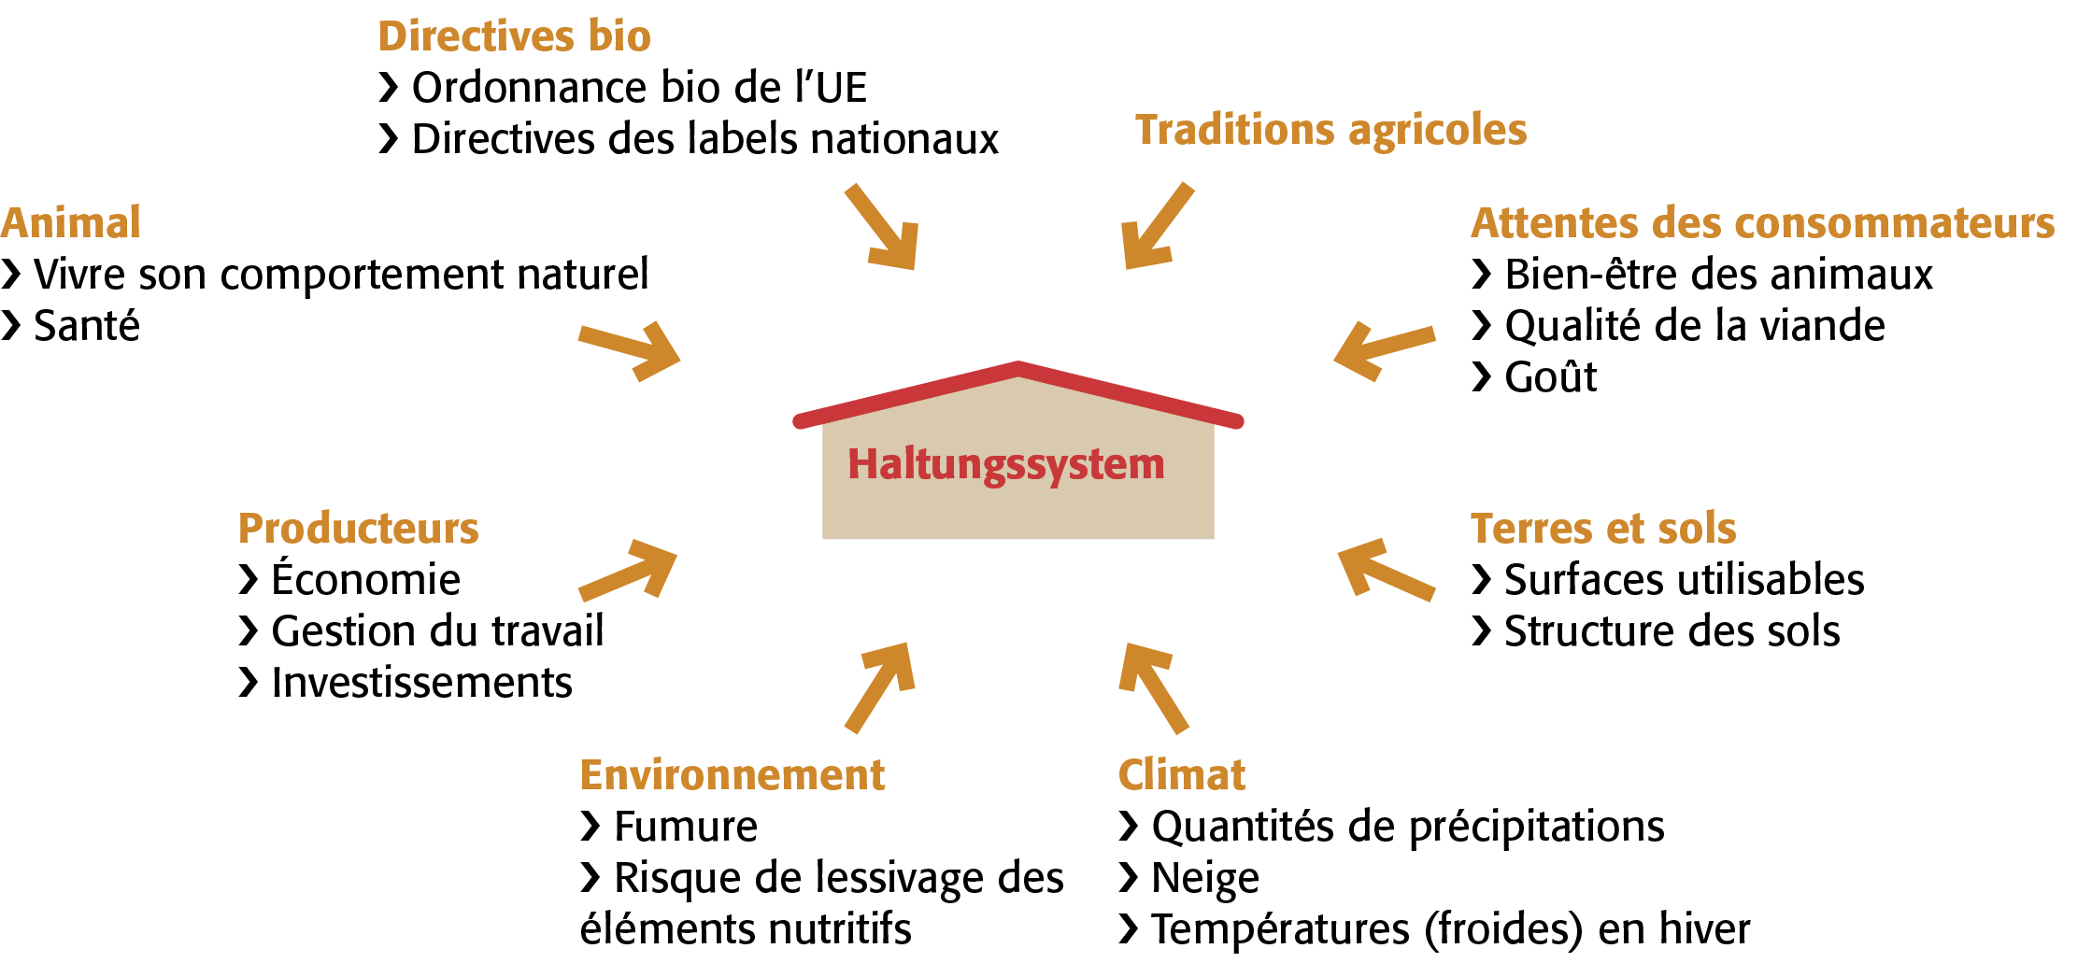
Porcs – Conditions d’élevage
Systèmes de garde et conditions d’élevage
Parcours obligatoire pour tous les porcins. Systèmes de garde en bio :
Porcheries (chauffées) avec aération automatique, porcheries à front ouvert, élevages en plein air
Facteurs qui influencent le choix du système de garde :
Illustration : FiBL

Slide 15
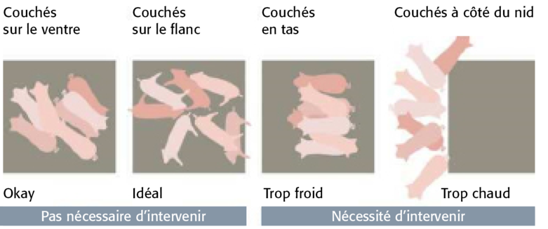
Porcs – Conditions d’élevage
Réussir dans la production de gorets
Exigences pour le box de mise-bas
Trois zones fonctionnelles : manger, se coucher, déféquer
Exigences thermiques différentes pour les truies et les porcelets
Pas de courants d’air
Faciles à surveiller depuis le couloir de service
Nid des porcelets (d’abord 32 à 35 °C puis 20 °C)
Points importants
Contrôles réguliers du microclimat
Stratégies de gestion pour diminuer le plus possible les risques de maladies infectieuses
Illustration : FiBL

Slide 16
Porcs – Alimentation
Alimentation adéquate et fourrages grossiers
Fourrages grossiers
Les fibres brutes favorisent la santé
Occupation
Amélioration de l’attractivité du parcours
Optimaliser la consommation d’aliments des truies allaitantes
Augmenter / diminuer lentement les rations alimentaires
Gestation : Alimentation individualisée en fonction de la condition corporelle (BCS)
Aliments pour la gestation et l’allaitement selon la courbe d’alimentation
Vérifier la disponibilité de l’eau / les abreuvoirs

Slide 17
Porcs – Alimentation
Alimentation des porcelets
Respects de quelques règles alimentaires pour que les porcelets maîtrisent bien la phase critique du sevrage
Alimentation des porcelets
Alimentation complémentaire précoce
Pas de changements abrupts d’aliments
Donner plusieurs fois par jour des aliments faciles à digérer et appétants
Installer l’aire d’alimentation des porcelets près de celle de la truie
Mettre à disposition du compost pour porcelets
Assurer un approvisionnement en eau suffisant

Slide 18
Porcs – Alimentation
Sevrage – Situation alimentaire et immunitaire délicate
Facteurs de stress
Perte de la mère, changement d’environnement
Changement d’alimentation : passage du lait aux rations à base de céréales
Durée minimale d’allaitement
Sevrage spontané après plus de 12 semaines
Cahier des charges de Bio Suisse : 42 jours

Slide 19
Porcs – santé
Hygiène – La prévention est primordiale
Principes essentiels
Ne pas introduire des maladies dans la fermes
Empêcher le plus possible la propagation des germes dans la ferme
Faire diminuer la pression infectieuse dans le troupeau
Prévoir la gestion de l’hygiène dès la planification de la construction de la porcherie
Suivre le principe «tout dedans – tout dehors»
Place pour isoler les bêtes malades
Hygiène plus exigeante en bio
Nettoyer soigneusement et bien laisser sécher
Désinfecter seulement si nécessaire
Lutter systématiquement contre les mouches et les rongeurs

Slide 20
Porcs – Sélection
Les défis posés par les races conventionnelles
Avantages des races conventionnelles
Progrès de sélection utilisables aussi en bio (p. ex. résistance à Escherichia coli)
Satisfont aux exigences des acheteurs
Désavantages des races conventionnelles
Trop hautes performances en porcelets nés vivants (souvent plus de petits que de tétines)
Alimentation intensive obligatoire
Races extensives
Ne correspondent pas aux exigences des acheteurs mais adéquates pour la vente directe
Croissance plus lente, plus sobres concernant les teneur des aliments mais pas leur quantité

Slide 21
Porcs – Projets pour la pratique en bio
Vue d’ensemble
Allaitement en groupes comme système de production en agriculture bio
Race porcine adaptée à la base fourragère de la ferme
Prolonger l’allaitement pour améliorer la santé des porcelets
Fourrages grossiers dans l’alimentation porcine
Projet sur la qualité de la graisse : paiement selon PUFA versus alimentation 100 % biologique
FairPig : Projet pour l’engraissement des verrats
ProPig : Projet pour l’amélioration de la santé animale et des conditions d’élevage et pour la diminution des influences environnementales négatives
ICOPP : Improved contribution of local feed to support 100% of organic feed supply to pigs and poultry

Slide 22
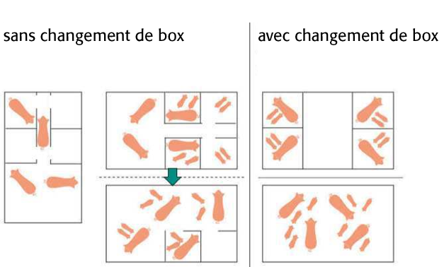
Porcs – Projets pour la pratique en bio
Un exemple – L’allaitement en groupes
Variantes d’allaitement en groupes
avec changement de box
sans changement de box
Points importants
Ne pas déménager trop tôt (porcelets âgés d’au minimum 14 jours)
Dates de mise-bas éloignées d’au max. 4 jours
Gestion stricte du troupeau nécessaire
Les animaux venant de petits groupes fournissent de meilleures performances

Slide 23
Bovins – Importance
Les principaux animaux de l’agriculture
Bovins : Les principaux animaux de l’agriculture herbagère suisse Lait de vache : La plus grande proportion sur le marché du lait bio
Les marchés pour le lait bio de chèvre, de brebis et de bufflonne gagnent en importance
Les ruminants transforment en denrées alimentaires de haute valeur la cellulose que l’homme ne peut pas digérer
Avec 45 %, le lait possède le meilleur degré d’efficacité dans la transformation d’énergie et de protéines végétales en denrées animales
La viande (efficience env. 15 %) est considérée comme un produit secondaire du lait

Slide 24
Bovins – Besoins
Comportements sociaux
Comportements spécifiques | Transposition pour les élevages
Animaux grégaires | Stabulations libres
Comportements synchrones : les animaux mangent et se reposent ensemble | Une place d’affouragement et une place de repos par bête
Hiérarchie → Distance de fuite | Suffisamment d’espace disponible

Slide 25
Bovins – Besoins
Alimentation
Les fermes Bourgeon doivent nourrir leurs ruminants avec au minimum 90 % de fourrages grossiers.
Comportements spécifiques | Transposition pour les élevages
Nombreux repas | Fourrages ad libitum Mangent ensemble
Alimentation sélective selon l’odeur et le goût | Cornadis
Boivent en aspirant | Auges-abreuvoirs

Slide 26
Bovins – Besoins
Déplacements
Comportements spécifiques | Transposition pour les élevages
Besoins de mouvement | Stabulations libres, parcours, pâturages
Marchent sur sol tendre | Pâturage, sols non glissants (tapis de caoutchouc dans les couloirs)
Les vaches de rang inférieur doivent pouvoir respecter leur distance de fuite | Couloirs assez larges, pas de culs-de-sac, pas d’obstacles

Slide 27
Bovins – Besoins
Comportements de repos
Comportements spécifiques | Transposition pour les élevages
Longues périodes de repos (10-12 h/jour) | Aires de repos confortables et paillées
Séquences de mouvements spécifiques | Aires de repos libres (litière profonde, sur plan incliné, compost), pas de sépara-tions gênantes dans les boxes de repos

Slide 28
Bovins – Besoins
Comportements de confort et de reproduction
Comportements spécifiques | Transposition pour les élevages
Se gratter, lécher | Brosse-étrille, clôtures massives pour les parcours
Comportements sexuels marqués | Monte naturelle, taureau dans le troupeau (rare)

Slide 29
Bovins – Besoins
Comportements mère-enfant et régulation de la température
Comportements spécifiques | Transposition pour les élevages
S’isole du troupeau pour mettre bas | Box de vêlage
Les veaux tètent leur mère jusqu’à l’âge d’environ 10 mois | Élevage des veaux en contact avec leur mère (pas établi dans la pratique)
Bonne capacité d’adaptation aux condi-tions climatiques, zone de thermo-neutralité de 0 à 16 °C pour les vaches | Chaleur plus stressante que le froid → parcours, ombre dans les pâturages

Slide 30
Bovins – Conditions d’élevage
Instructions pour la traite
Source : MIBD, ALP, FiBL, SMP, FAT, RGD, GST, SAV, 2004

Slide 31
Bovins – Conditions d’élevage
Cornes – Oui ou non
Système de production
Préférences personnelles
Conception stabulation
Protection des animaux, éthique
Marché du bétail
Travail, sécurité

Slide 32
Bovins – Conditions d’élevage
Vaches à cornes en stabulation libre
Il est possible d’avoir des vaches à cornes en stabulation libre à condition que les agencements tiennent particulièrement bien compte des comportements spécifiques de l’espèce bovine
Surface totale plus généreuse que la norme
Couloirs plus larges
Cornadis adapté aux cornes
Logettes avec possibilité de sortir à l’avant
Salle de traite avec places individuelles
Voir la fiche technique «Laufställe für horntragende Kühe» (boutique en ligne du FiBL, pour l’instant seulement en allemand) ainsi que les articles publiés sur le sujet sur www.bioactualites.ch

Slide 33
Bovins – Alimentation
Tenir compte des besoins spécifiques des ruminants
Buts de l’affouragement bio des vaches laitières et des bovins à viande
Base fourragère de la ferme
Alimentation conforme aux besoins de l’espèce
Alimentation en fonction des performances
Directives de Bio Suisse
Alimentation 100 % bio (dont 90 % en qualité Bourgeon)
Maximum 10 % de concentrés selon l’idée «Feed no Food»
Concentrés uniquement de provenance européenne à partir de 2019 (concerne surtout le soja)
Contexte
Alimentation qui tienne compte des besoins spécifiques des ruminants
Conditions équitables pour les producteurs du Sud et du Nord
Préserver le climat

Slide 34
Bovins – Alimentation
Les fourrages grossiers sont essentiels
Affourager le plus possible de fourrages grossiers est essentiel pour le métabolisme et la bonne santé des ruminants
Définition des fourrages grossiers (Cahier des charges de Bio Suisse) :
Paille et litière affouragées ;
Fourrages des prairies permanentes et temporaires, frais, ensilés ou séchés ;
Grandes cultures dont on récolte la plante entière : fraîches, ensilées ou séchées (p. ex. le maïs plante entière) ;
Pulpe de betterave sucrière et betteraves fourragères non transformées ;
Pommes de terre non transformées ;
Déchets provenant de la transformation des fruits et des légumes (pommes, raisins, carottes, betteraves rouges, etc.) ;
Drêches de brasserie (drêche de malt) : Il faut remplir le formulaire spécial ;
Balles d’épeautre, d’orge, d’avoine et de riz ;
Enveloppes des grains de soja, de cacao et de millet.

Slide 35
Bovins – Alimentation
Affouragement de plantes contenant des composants végétaux secondaires
Textes : Florian Leiber, FiBL. Graphiques : Simone Bissig, FiBL

Slide 36
Bovins – Alimentation
Affouragement de plantes contenant des tannins
Textes : Florian Leiber, FiBL. Graphiques : Simone Bissig, FiBL

Slide 37
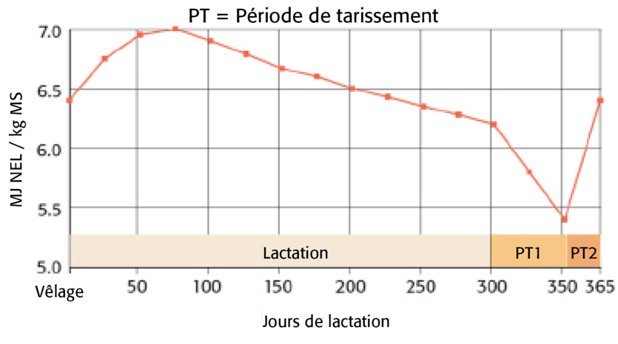
Bovins – Alimentation
Alimentation multiphasée des vaches laitières
Principes de l’alimentation des vaches laitières
Alimentation en fonction de la condition corporelle (BCS)
Constance dans l’affouragement
Changements progressifs dans l’affouragement
Les besoins d’énergie nette des vaches varient fortement au cours des différentes phases du cycle d’affouragement.
But de l’alimentation multiphasée :
Empêcher les troubles du métabolisme avant et après le vêlage
Graphique : Bioland, Demeter, IBLA, KÖN, vTI, FiBL

Slide 38
Bovins – Alimentation
Évaluation de la condition corporelle (BCS)
Méthode simple et rapide d’évaluation des réserves de graisse corporelle de la vache laitière par l’observation visuelle et la palpation de certaines zones du corps
Bon outil pour l’évaluation de l’affouragement au niveau du troupeau et des animaux pris individuellement

Slide 39
Bovins – Alimentation
BCS – L’évaluation dans la pratique
Crête iliaque et ligament sacro-tubéral
Des études montrent que les troupeaux qui ont de fortes fluctua-tions de la BCS ont
des nombres de cellules plus hauts
des problèmes hépatiques
des intervêlages plus longs
davantage de traitements pour la fécondité
des durées d’utilisation plus courtes
Ischions
Pointe de la hanche
Apophyses transverses
Fémur
Source : Selle 2012, Holinger 2012, Spengler 2012 (FiBL)

Slide 40
Bovins – Alimentation
BCS – L’évaluation dans la pratique
Condition corporelle (BCS) pas trop basse (BCS pas < 2,25) et pas trop fluctuante (fluctuations BCS ≤ 0,5 pt). Les valeurs individuelles sont moins importantes que l’évolution. Déterminer la BCS au minimum deux fois par lactation → vêlage + première insémination (env. 60 jours) et éventuellement aussi lors du tarissement
BCS = 2.5
BCS = 4.5
Pointe de la hanche
Crête iliaque et ligament sacro-tubéral
Ischions

Slide 41
Bovins – Alimentation
Persistance – Quantités de lait moyennes en continu
Une bonne persistance exige des vaches qui s’en sortent avec peu de concentrés. Elles ne donnent donc pas en début de lactation des quantités de lait pour lesquelles elles ne peuvent pas ingérer assez de fourrages grossiers. Deux courbes de lactation de la même ferme (les deux vaches sont en 1ère lactation et ont vêlé le même mois). La vache n° 2 a une meilleure persistance.
Persistance =
Ø quantité de lait journalière du 255ème au 305ème jour
divisée par
Ø quantité de lait journalière du 50ème au 70ème jour
La persistance doit être ≥ 85 %.
Source : FiBL

Slide 42
Bovins – Alimentation
Les principales règles d’affouragement
Alimentation respectant les besoins des ruminants et équilibrée
Utiliser les avantages de l’affouragement au pâturage
Utiliser les concentrés avec efficience et seulement si nécessaire
Diminution de l’offre en éléments nutritifs pour les vaches en fin de lactation et les vaches taries → contrôle de la BCS
Alimentation de préparation à la lactation adéquate
Alimentation en fonction des performances (groupes, automate)
Doses de concentrés adéquates à chaque repas
Longs repas

Slide 43
Bovins – Santé
Performances et suivi
Plus une vache doit produire plus elle devient délicate et exigeante et plus elle demande de travail de suivi
Haut rendement
Forte sensibilité aux maladies
Davantage de travail pour le suivi
Grandes exigences pour l’alimentation et les conditions d’élevage
Le métabolisme d’une vache couchée est comparable à celui d’un cheval au trot

Slide 44
Bovins – Santé
Facteurs de santé des mamelles et du métabolisme
Contrôles permanents et bonne relation homme-animal nécessaires
Aucun système vivant n’est stable en permanence
Relation entre potentiel de rendement et qualité de la gestion
Hygiène
Alimentation
Conditions d’élevage
Les causes des maladies des mamelles et du métabolisme sont nombreuses
Seule l’optimalisation de tous les facteurs peut garantir une santé durable
Santé des mamelles et du métabolisme
Gestion
Sélection
Autres

Slide 45
Bovins – Santé
Horizon
Mesure
Les niveaux du maintien de la santé animale (OBio CH)
Long terme
Sélection animale
Moyen terme
Prévention au niveau du troupeau
Court terme
Traitements individuels médecine alternative
Urgence
Médecine conventionnelle
Restrictions de commercialisation

Slide 46
Bovins – Santé
But : Animaux en très bonne santé
«La santé est un état de complet bien-être physique, mental et social, et ne consiste pas seulement en une absence de maladie ou d'infirmité.» (OMS)
Développer les mesures à prendre pour l’amélioration de la santé animale dans le cadre du contexte spécifique de chaque ferme
Amélioration stratégique de la santé animale au niveau des troupeaux
Contrôle régulier de la santé animale (au niveau des individus) car les symptômes sont souvent peu visibles (subcliniques)
Motivation pour une très bonne santé animale (aussi à cause de la meilleure rentabilité)
Point de vue global et holistique, aussi avec de la médecine alternative (nécessite des vétérinaires et des agriculteurs bien formés ainsi qu’une collaboration et une communication partenariales entre le vétérinaire et l’agriculteur)

Slide 47
Bovins – Santé
Viser une vache de constitution robuste
Le bovin passe la plus grande partie de la journée à manger et à ruminer
La santé générale est fortement influencée par celle des organes digestifs et métaboliques
Le centre de l’humeur se trouve dans ces organes
Les espèces animales à prédominance métabolique ont en général un tempérament tranquille
Condition corporelle (BCS) | Tempérament
Les animaux avec une BCS stable ont moins de problèmes de fécondité et de métabolisme | Les animaux plus tranquilles ont des nombres de cellules plus bas ruminent davantage et plus longtemps
Source : A. Spengler, Chr. Notz, FiBL

Slide 48
Bovins – Santé
Éviter les stress
Les processus corporels et psychiques des animaux s’expriment différemment selon les espèces
L’humeur psychique a une grande influence sur les mamelles via les processus hormonaux (p. ex. ocytocine)
Les animaux stressés sont plus sensibles aux maladies (stress métaboliques ou psychiques)
Éviter les stress
Environnement tranquille
Alimentation optimale
Sélection
Élever un type de vache adapté à la ferme

Slide 49
Bovins – Santé
Priorité aux médecines alternatives
Les méthodes thérapeutiques alternatives exigent de vastes connaissances de base
Ces méthodes ont leurs limites
Les médecines alternatives comprennent p. ex. :
Phytothérapie (extraits de plantes, tisanes etc.) Homéopathie Acupuncture
Avantages des thérapies des médecines alternatives :
Plus douces et le plus souvent moins chères Pas ou peu de délais d’attente Stimulation des forces d’autoguérison

Slide 50
Bovins – Santé
Homéopathie
Samuel Hahnemann
* 10 avril 1755 à Meissen; † 2 juillet 1843 à Paris
Fondateur de l’homéopathie comme système médical
1910 : «Organon de l'art de guérir»
L’homéopathie mobilise l’autoguérison
Propagation et importance de l’homéopathie
Se répand dans le monde entier au 19ème siècle, surtout aux USA
Aujourd’hui mise surtout en Inde sur pied d’égalité avec la médecine conventionnelle et d’autres méthodes thérapeutiques comme l’ayurvéda
Différents courants dans l’homéopathie : homéopathie classique, homéopathie clinique, hautes ou basses dilutions etc.
Photo : Wikipedia

Slide 51
Bovins – Santé
Les principes de l’homéopathie
Le principe des semblables ou de similitude (Similia similibus curentur) Le patient est traité avec un médicament qui produirait les mêmes symptômes sur une être sain
Origine des médicaments homéopathiques : animale, végétale ou minérale | Effet : Activation de l’autorégulation du corps (autoguérison)
Pathogénésie Symptômes provoqués par une substance testée sur plusieurs personnes en bonne santé lors de tests standardisés
Symptômes toxicologiques plus ou moins fins Symptômes objectifs et subjectifs | Plus les symptômes sont individuels et inhabituels plus le médicament sera efficace
Dynamisation Les médicaments sont dilués par étapes prédéfinies suivie chacune par une trituration ou une succussion (secouement, agitation) (Dynamisations : D = décimales, par paliers de 10 ; C = centésimales, par paliers de 100 ; K = korsakoviennes)
Dilution = éviter la toxicité | Secouer / triturer = «transmettre de l’énergie» au support de dilution

Slide 52
Bovins – Santé
Utilisation de l’homéopathie : Conditions et limites
L’homéopathie s’est établie dans la production animale biologique pour certains complexes pathologiques, mais il y a des limites à son utilisation
Conditions pour traiter par l’homéopathie
Production animale respectueuse
Très bonne observation
Diagnostic exact
Choix réfléchi des médicaments
Perfectionnement permanent
Limites de l’homéopathie
Absence de réactivité (p. ex. maladies dégénératives, animaux fortement affaiblis)
Diarrhées
Lésions organiques (p. ex. parasites, foie)
Chirurgie (p. ex. fractures osseuses)
Déficits environnementaux (garde, alimentation, relation homme-animal)
Carences avérées (p. ex. manque de calcium en début de lactation)

Slide 53
Bovins – Santé
Alimentation, métabolisme, fécondité et santé
Surplus d’énergie
Manque d’énergie
Manque de fibres brutes
Surplus de protéines
Gestation
Hépatite graisseuse
Cétose subcl.
Acidose
Tarissement
Haut rende-ment laitier
Manco acide acétique Manco œstrogènes
Mise-bas
Cétose subcl.
Lésions du foie
Début de la lactation
MANQUE D’ENERGIE
Insuffisance métabolique
Baisse ingestion fourrages
Cétose
Lésions du foie
Comportement post partum
Troubles hormonaux
Lactation
Involution de l'utérus déficiente
Immunodéficience
Troubles ovariens
Mammite
Problèmes aux onglons
Inflammation de la matrice
Illustration : C. Notz, FiBL

Slide 54
Bovins – Santé
Qu’est-ce qui limite la fécondité ?
Facteurs de risque significatif pour la multiplication des traitements conventionnels des troubles de la fécondité
Grandes fluctuations de la BCS (entre les valeurs trimestrielles sur une année) ²
Facteurs de risque significatif pour la prolongation de l’intervêlage
Grandes fluctuations de la BCS ^{1,2,3}
Rapport graisse / protéine > 1,5 au cours des 100 premiers jours de lactation (risque de cétose (acétonémie) : mobilisation exagérée de la graisse corporelle après le vêlage) ²
Grande quantité de concentrés par vache et par année (tendance : p<0,1) ³
Sources (projets du FiBL sur des fermes bio, mise en valeur avec des modèles multifactoriels): ¹ Selle, 2012 ; ² Holinger, 2012; ³ Mises en valeur FNF sur 3 ans, pas encore publiées

Slide 55
Bovins – Santé
Qu’est-ce qui limite la santé des mamelles ?
Grands nombres de cellules si
Vaches âgées / grand nombre de lactations ^{2,5}
Grandes fluctuations de la BCS ¹
Manque de propreté dans l’étable et lors de la traite, déroulement de la traite pas optimal
Stress ^{3,5}
Relation homme-animal pas assez bonne ⁴
Facteurs de risques pour la santé des mamelles
Alpage
Allaitement avec du lait de vaches qui ont des mammites et/ou des nombres élevés de cellules
Zones de repos peu spacieuses
Zones de repos avec un sol dur
Sources (projets du FiBL sur des fermes bio, mise en valeur avec des modèles multifactoriels): ¹ Selle, 2012 ; ² Holinger, 2012; ³ Ivemeyer et al. 2009; ⁴ Ivemeyer 2010, ⁵ Ivemeyer et al. 2011

Slide 56
Bovins – Santé
Médicaments et antibiotiques chimiques et de synthèse
Délais d’attente
Deux fois plus longs pour les animaux bio que les délais d’attente légaux
Fréquence des traitements limitée
Max. 1 traitement pour les bêtes qui vivent moins d’une année (p. ex. porc à l’engraissement)
Max. 3 traitements pour les bêtes qui vivent plusieurs années (p. ex. les vaches laitières)
Illustration : FiBL

Slide 57
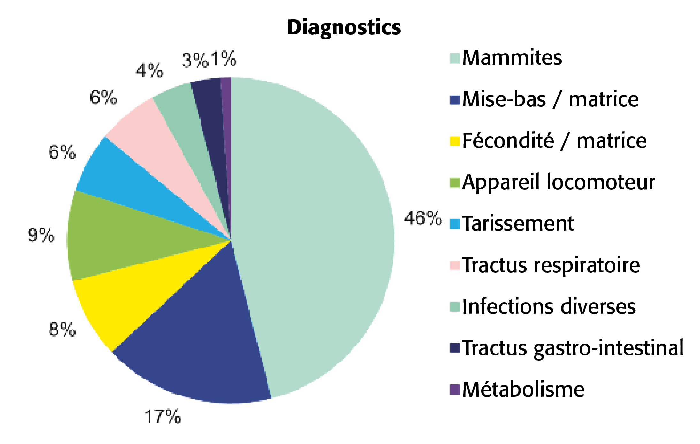
Bovins – Santé
Fréquence des traitements antibiotiques dans les fermes bio
Source : Seidel et al., Erfassung des Antibiotikaeinsatzes in der biologischen Milchproduktion, 2010

Slide 58
Bovins – Santé
Les antibiotiques dans la production laitière suisse
Maladies des mamelles
Les maladies des mamelles provoquent des frais élevés dans la production laitière (2010 : 133 mio Fr.) ¹
4,5 tonnes de matières actives antibiotiques pour les traitements intramammaires ²
Production annuelle de 87’000 tonnes de lait contaminé par des antibiotiques ³
Les matières premières pour les traitements des mammites sont plus critiques du point de vue de la formation de résistances que celles pour l’engraissement
Problématique de l’élimination (microflore du sol, protection des eaux) ⁴
Problématique des résistances (affouragement aux veaux et aux porcs) ⁴
Sources : ¹ Tschopp u. Heiniger: Überprüfung von Strategien zur Verbesserung der Eutergesundheit und Analyse der Kosten und des Nutzens (2014), ² Swissmedic (2014), ³ Estimation de Schällibaum ALP, ⁴ PNR 49

Slide 59
Bovins – Santé
Réussite à court terme avec les antibiotiques
Les traitements des mammites avec des antibiotiques fournissent des résultats à court terme et peu durables
Causes des mauvais résultats des traitements antibiotiques
Impossibilité d’éliminer totalement les agents pathogènes dans les mamelles
Causes trop peu connues
Stratégie thérapeutique unilatérale
Problématique des traitements antibiotiques
Sélection des agents pathogènes avec formation de résistances
Manque d’efficacité thérapeutique des antibiotiques sur les tissus malades

Slide 60
Bovins – Santé
Gérer la santé animale avec le moins possible d’antibiotiques
Les maladies les plus fréquentes des vaches laitières
Mammites et troubles de la fécondité
Énormes pertes économiques
Problématiques pathologiques souvent sous-estimées
L’amélioration de la situation des mamelles et du métabolisme est aussi à l’ordre du jour pour les fermes laitières biologiques
Ce qui réussit mieux que les antibiotiques
La collaboration partenariale entre le vétérinaire attitré et l’agriculteur
Bonne santé des mamelles par l’identification et l’élimination des facteurs de déclenchement des maladies et grâce à des contrôles réguliers

Slide 61
Bovins – Santé
Santé des mamelles – Un guide pour la gestion
Étape 1 | Recenser la santé mammaire du troupeau | Check-up «Évaluez la santé mammaire de vos vaches» pour les agriculteurs (shop du FiBL) ¹
Étape 2 | Définir les buts d’assainissement | Buts mesurables et réalistes Un but par période Valeurs visées : nombre de cellules dans le tank, nombre de vaches avec moins de 100’000 cellules, nombre de traitements
Étape 3 | Recenser et assainir les facteurs qui favorisent les mammites | Seul l’assainissement de tous les points faibles de la ferme permet d’obtenir une réussite satisfaisante
Étape 4 | Réaliser les mesures d’assainissement pour les vaches prises individuellement | Après diverses analyses (test de Schalm, analyses bactériologiques, contrôle laitier), répartir en groupes «probablement saine», «chroniquement malade» → ordre de traite, éliminer les chroniquement malades
Étape 5 | Introduire un suivi du troupeau | Collaboration partenariale de l’agriculteur et de son vétérinaire attitré en équipe suivi
Étape 6 | Introduire une thérapie sans antibiotiques | Soutien global des forces d’autoguérison Soigner les mammites chroniques et subcliniques (invisibles) sans antibiotiques est difficile
¹ Source : Fiche technique «La santé des mamelles dans les fermes laitières – Un fil conducteur pour la gestion du troupeau», shop du FiBL

Slide 62
Bovins – Santé
Influences sur la santé mammaire des vaches laitières
Mammite = Maladie multifactorielle
Formation des mammites : des bactéries pénètrent dans la mamelle
Agents pathogènes associés aux vaches (transmission notamment par les mains du trayeur et les griffes de traite)
Agents pathogènes environnementaux (infection seule-ment si en grandes quantités)
Alimentation
Sélection
Relation homme-animal
Travail et technique de traite
Autres maladies
Hiérarchie dans le troupeau
Conditions d’élevage et climat d’étable
Hygiène
Illustration : FiBL

Slide 63
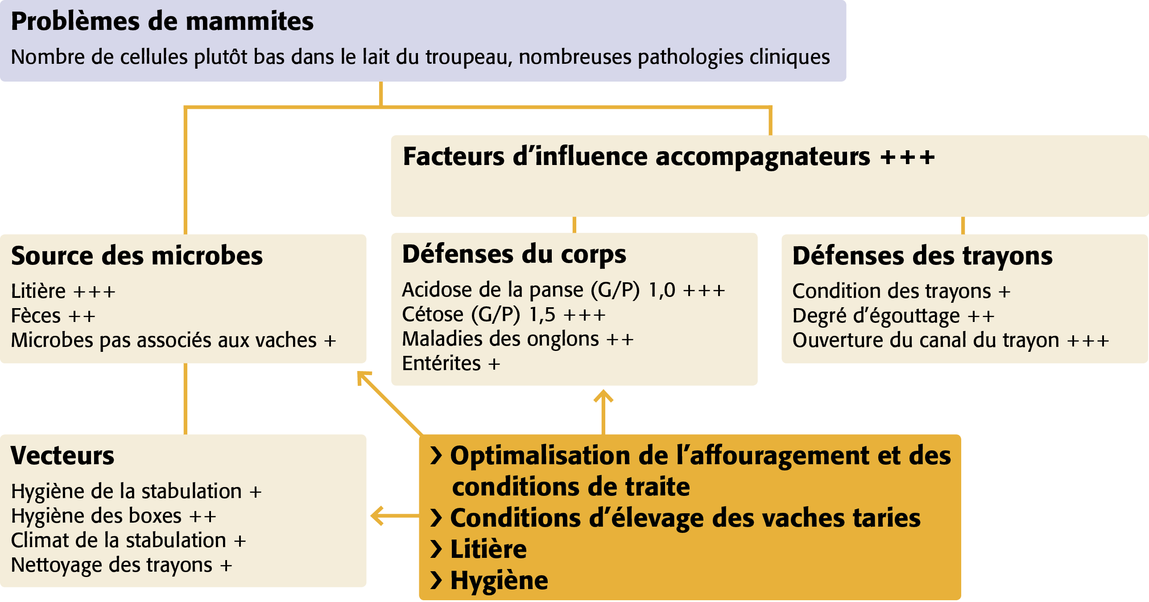
Bovins – Santé
Mammites : Mesures contre les microbes environnementaux
Illustration : Fiche technique «Euter- und Stoffwechselgesundheit bei Biomilchkühen», FiBL-Shop

Slide 64
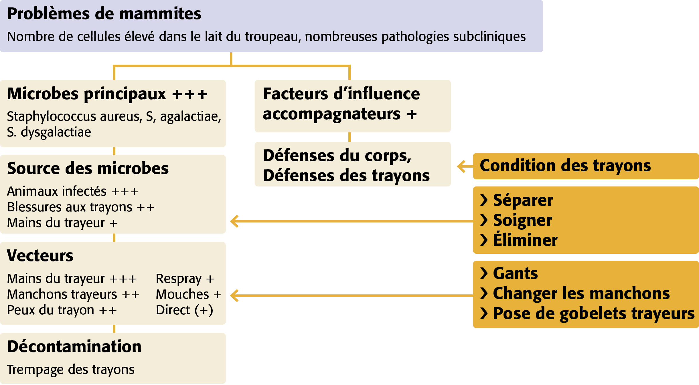
Bovins – Santé
Mammites : Mesures contre les microbes associés aux vaches
Illustration : Fiche technique «Euter- und Stoffwechselgesundheit bei Biomilchkühen», FiBL-Shop

Slide 65
Bovins – Santé
Coupe d’une mamelle (saine) d’une vache
Alvéole de la glande*
Canal galactophore*
Citerne galactophore
Canal du trayon
Symphyse pelvienne
Vaisseau sanguin
Tissu glandulaire**
Tissu glandulaire**
Anneau veineux de Fürstenberg
Veine mammaire
* Fortement agrandi
** Grandeur normale
Illustration : Wendt, Euterkrankheiten

Slide 66
Bovins – Santé
Mammites : Transmission des microbes pathogènes
A Passage du lait
B Stade inflammatoire dans la zone des alvéoles
C Vaisseau sanguin avec a) Globules rouges b) Globules blancs
Voies et direction de l’infection | Développement de l’inflammation
Microbes sur la peau du trayon Pénétration dans le canal du trayon Les microbes s’installent Propagation dans le quartier | Alvéole non infectée Alvéole avec légères perturbations inflammatoires Alvéole avec fortes perturbations inflammatoires Alvéole détruite et entourée de tissu conjonctif
Illustration : Wendt, Euterkrankheiten

Slide 67
Bovins – Santé
Risques d’infections pendant le tarissement
1
2
3
4
5
6
7
8
Risques de nouvelles infections (trayons ouverts)
Galactostase
Arrêt production lait
Résorption de l’eau
Vacuoles dans les cellules mammaires
Cellules immunitaires
Élimination graisse
Trayons fermés
Pas de lait, peu de liquide
Nombreuses cellules immunitaires
Attention avec les vaches à haut rendement
Risques de nouvelles infections
Formation du colostrum
Flux d’anticorps dans la mamelle
Trayons en partie fermés
Peu de cellules immunitaires
Début de la période transitoire avant le vêlage
Illustration : FiBL

Slide 68
Bovins – Santé
Tarir correctement
La sensibilité aux nouvelles infections pendant le tarissement dépend de la colonisation bactérienne des pointes des trayons, de la fermeture des canaux des trayons et du métabolisme des vaches
Tarir correctement est donc important
Qu’est-ce qui se passe dans la mamelle ?
Diminution et arrêt de la formation du lait dès qu’on arrête de vider la mamelle
Atrophie du tissu glandulaire
Les quartiers non traits rapetissent
Quartiers complètement fonctionnels avec la reconstitution du tissu glandulaire après le vêlage suivant
Comment tarir correctement ?
Tarir seulement si la mamelle est saine, sinon traiter avant (test de Schalm, analyse du lait)
Tarir brusquement
Contrôle quotidien des mamelles, év. tremper les trayons pendant les 10 premiers jours et dans les 10 derniers jours avant le vêlage
Affouragement réduit et équilibré (surveiller les rapports énergie/protéine et K/P), pas de diminution de l’eau, ensuite augmenter lentement les quantités de fourrages, d’abord l’énergie puis la protéine

Slide 69
Bovins – Santé
Durée d’utilisation réelle (comparaison races et pays)
Espérance de vie naturelle des vaches :
20-25 ans
 | Brune | Tachetée rouge | Holstein
Années de vie | 6,7 | 6,2 | 6,0
Lactations | 4,1 | 3,7 | 3,4
 | Suisse | Allemagne | Autriche
Lactations (toutes races confondues) | 3,7 | 2,5 | 3,7
Sources : (Données des fédérations d’élevage sur les vaches réformées en 2009, rassemblées par) Burren, 2011; Arnold, 2010

Slide 70
Bovins – Santé
Vaches réformées avant l’optimum de la production laitière
La plupart des vaches suisses ne vivent pas leur optimum de production. Pourquoi est-ce comme ça ?
Source : FiBL, données tirées de la base de données de pro-Q (env. 300 fermes; 380’417 fiches de contrôle laitier)

Slide 71
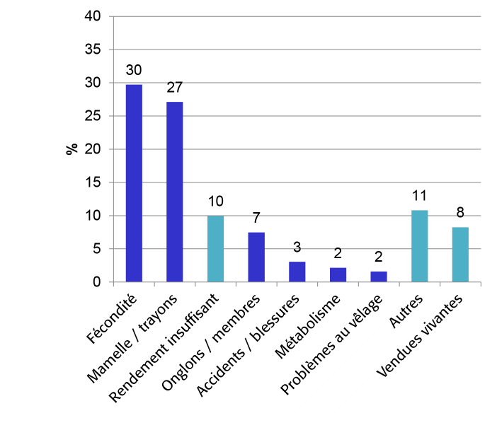
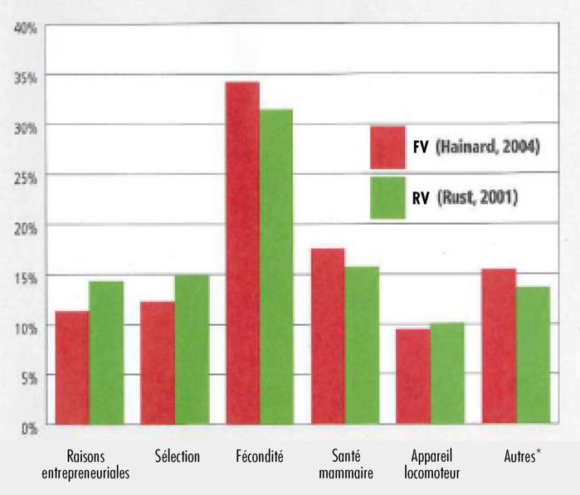
Bovins – Santé
Causes de la réforme des vaches laitières
Env. 70 % sont des cas de réformes involontaires causées par des maladies
Surtout à cause de problèmes de fécondité et de mamelles
* = Digestion, métabolisme, système circulatoire, âge, autres raisons
Source : FiBL, données tirées de la base de données de pro-Q (n=1771 vaches bio)
Source: Burren, 2011

Slide 72
Bovins – Santé
Facteurs de risques / mesures pour la durée d’utilisation
La durée d’utilisation est essentiellement limitée par des cas de vaches réformées involontairement à cause de maladies
Il y a des facteurs de risques dans le domaine de la gestion de la ferme et du troupeau, mais il y a aussi des facteurs génétiques
Gestion | Nombreuses mesures différentes en fonction des cas individuels
Alimentation | Aspect central
Génétique | Le type de vache et le type de ferme doivent aller ensemble
Sélection | Caractéristiques fonctionnelles Bonne persistance Capacité d’adaptation aux changements d’alimentation (BCS)
Sources : Sambraus & Osterkorn, 1974; Schneider, 2010

Slide 73
Bovins – Santé
Avantages d’une longue durée d’utilisation des vaches
Effets positifs d’une longue durée d’utilisation des vaches laitières grâce à des bêtes en bonne santé
Rentabilité et efficience de la production laitière
Bien-être des vaches
Émissions de gaz à effet de serre
Rentabilité | Diminution des coûts d’élevage et de remonte
Écologie | Diminution des émissions de gaz à effet de serre (à cause de la diminution de la période d’élevage non productive)
Sélection | Amélioration des possibilités de sélection dans la ferme (à cause des taux de remonte plus bas)
Comportements sociaux | Hiérarchie plus stable (parce que les vaches sont plus âgées), moins de blessures
Rendement laitier | Exploitation de l’optimum physiologique (4ème – 7ème lactation)
Sources : Sambraus & Osterkorn, 1974; Schneider, 2010

Slide 74
Bovins – Élevage et sélection
Élevage bovin bio – Qu’est-ce que ça signifie ?
Conditions d’élevage et sélection conformes à l’espèce
Conditions d’élevage et sélection conformes aux conditions locales
Cycles des éléments nutritifs de la ferme les plus fermés possible
En agriculture biologique, les conditions locales ne peuvent pas être facilement compensées par des intrants (p. ex. achats de fourrages, grandes quantités de concentrés, grandes quantités de médicaments)
Les conditions locales sont donc prépondérantes pour la sélection des vaches laitières

Slide 75
Bovins – Sélection
Sélection animale bio : Suivre la logique des espèces
Les fermes bio ont besoin de bovins adaptés à leur situation et à leur base fourragère. Leur alimentation typique est basée sur les fourrages grossiers.
Les buts d’élevage généraux sont valables pour toutes les vaches laitières mais les buts individuels varient en fonction des conditions locales et des genres de domaines agricoles.
Buts d’élevage généraux pour les vaches laitières bio | Buts d’élevages individuels selon les types de fermes
Santé et vitalité | Performances (quantité de lait, teneurs du lait, charnure)
Fécondité | Grandeur
Persistance | Poids
Morphologie fonctionnelle | Morphologie
Durée d’utilisation

Slide 76
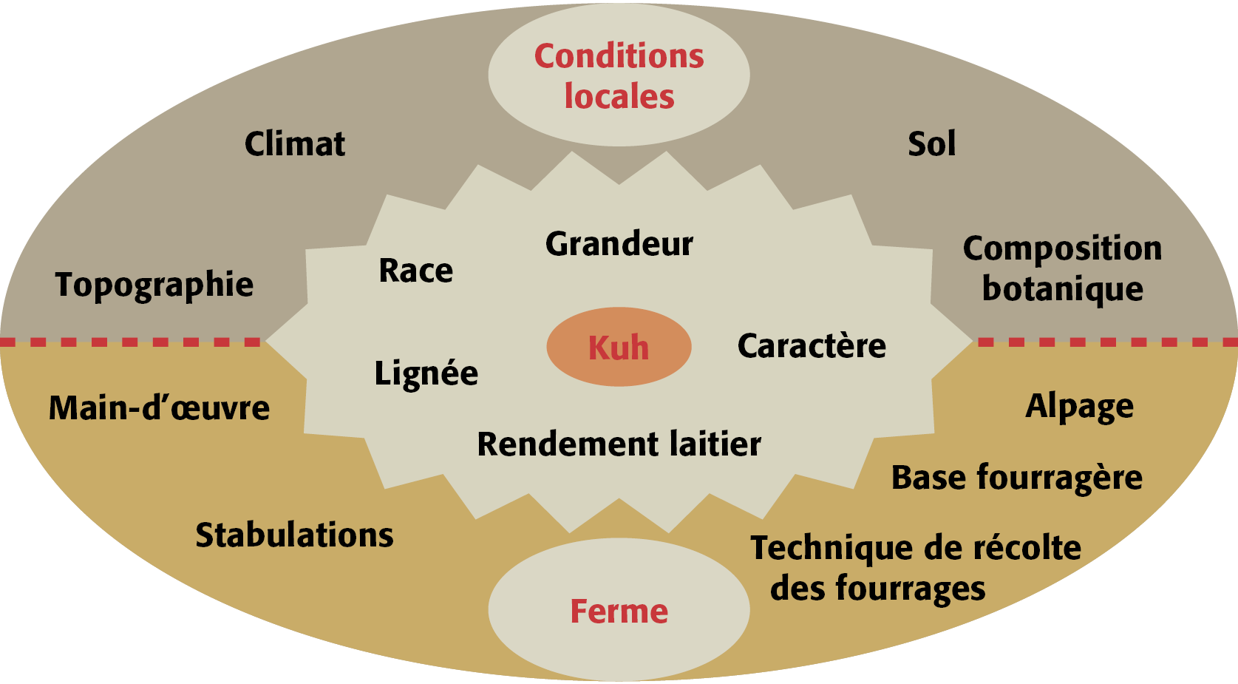
Bovins – Sélection
Sélection laitière adaptée aux conditions locales
Sélection laitière adaptée aux conditions locales : vaches laitières saines, fécondes, vivant longtemps et avec de bonnes performances
Le niveau génétique (rendement laitier et grandeur des vaches) doit être adapté aux conditions locales
Considérer le type de vache, les conditions locales et la ferme comme un tout
Production laitière durable : les besoins des animaux, les caractéristiques de la ferme et du lieu vont ensemble
Illustration : FiBL

Slide 77
Bovins – Sélection
Formulaire d’estimation : Sélection laitière adaptée à la ferme
Un outil permet d’évaluer les caractéristiques de sa propre ferme et l’adéquation entre le troupeau et les conditions locales, c’est le «Formulaire d’évaluation pour une sélection des vaches laitières conforme aux conditions locales» développé par le FiBL.
A télécharger depuis :
www.elevagebovinbio.ch
Source : Formulaire d’évaluation pour une sélection des vaches laitières conforme aux conditions locales, A. Spengler, FiBL

Slide 78
Bovins – Sélection
«Formulaire d’évaluation pour une sélection des vaches laitières conforme aux conditions locales», résultats de 99 fermes bio

Slide 79
Bovins – Sélection
Amélioration du type de ferme
Les vaches des fermes adaptées aux conditions locales ont :
Des notes de BCS plus hautes et donc des intervêlages plus courts
Moins de traitements thérapeutiques
Une plus longue durée d’utilisation
Problème le plus fréquent : Les exigences des vaches dépassent les possibilité de la ferme mais on aimerait les garder. Solutions :
Compléter avec d’autres herbivores (moutons, jeunes bovins) et donner aux vaches seulement les meilleurs fourrages
Utilisation différenciée des fourrages (stockage séparé, marquer les balles d’ensilage)
Seulement les meilleurs fourrages pendant les 100 premiers jours de lactation, bilan énergétique
Acheter le moins possible de fourrages grossiers mais de bonne qualité
Investir le plus de temps possible pour les vaches
Source : FiBL, Bio Grischun, Plantahof

Slide 80
Bovins – Sélection
Amélioration du type de vache – Sélection adaptée aux conditions locales
Il n’y a pas de vache bio standard
Vu que les environnements varient fortement d’une ferme bio à l’autre, il est important que chaque éleveur formule et suive ses propres buts d’élevage
Sélection de vaches robustes et peu exigeantes :
Vaches à deux fins (changer de race ou faire des croisements)
Vaches plus petites
Respecter des intervêlages plus longs
Augmenter l’âge au premier vêlage
Sélectionner des vaches avec de bons caractères fonctionnels

Slide 81
Bovins – Sélection
Amélioration du type de vache – Sélection respectant les caractéristique de l’espèce bovine
Les bonnes vaches à fourrages grossiers peuvent s’adapter aux changements de fourrages, ont un rendement laitier convenable et sont rarement malades
(Taureaux de monte naturelle : leurs parents femelles doivent posséder ces caractéristiques)
Caractéristiques
Faibles fluctuations de la BCS, jamais de valeurs BCS très basses
Bonne persistance : > 85 % (VE > 95)
Flancs profonds, poitrine large
Musculature moyenne
Petits nombres de cellules (VE > 100)
Pas trop grandes : jusqu’à 145 cm au garrot
Bon comportement alimentaire (assidue, calme)

Slide 82
Bovins – Sélection
Choisir les taureaux d’IA
Choisir des taureaux d’IA testés en Suisse
Ils doivent être supérieurs à la moyenne pour le plus possible de caractéristiques
Caractéristiques
VE Persistance : > 100
VE Cellules : > 100
VE Période de repos : > 100
VE Durée d’utilisation : > 100
Grandeur Ø des filles : jusqu’à env. 145 cm (HO : 148 cm)
VEP, VF, IFI : ≥ 100
Feuille de trèfle (si existante)
Tenir compte des teneurs du lait

Slide 83
Bovins – Sélection
Comparaison : Vaches RB et RBO et leurs croisements
Les croisements sont à l’ordre du jour dans de nombreuses fermes de montagne et ils augmentent sans cesse.
Données de l’étude comparative
Vaches suisses de la Race Brune nées en 2000-2010 (1ère lactation standard)
Au total 163’734 vaches
Classes de races étudiées
100 % RBO
«100 %» RB
RBO x RB (F1)
F1 x RB (F2) = 75 % RB
F1 x RBO (F2) = 75 % RBO
Race Brune, RB
Brune Originale, RBO
Source : HAFL / FiBL, 2011

Slide 84
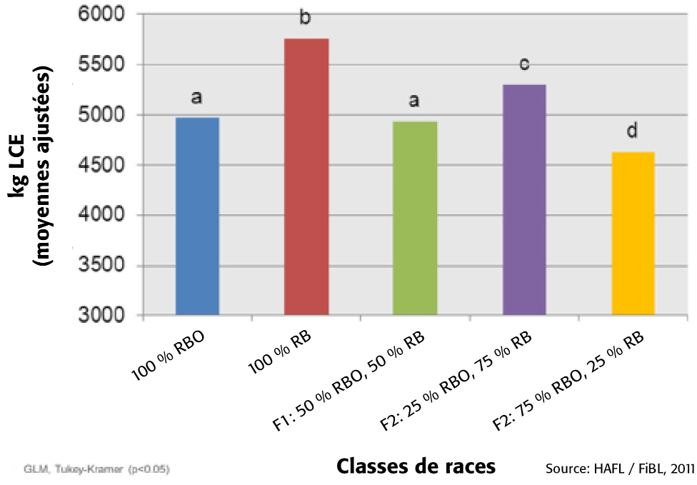
Bovins – Sélection
Comparaison de vaches RB et RBO et de leurs croisements : Influences des classes de races sur le rendement laitier

Slide 85
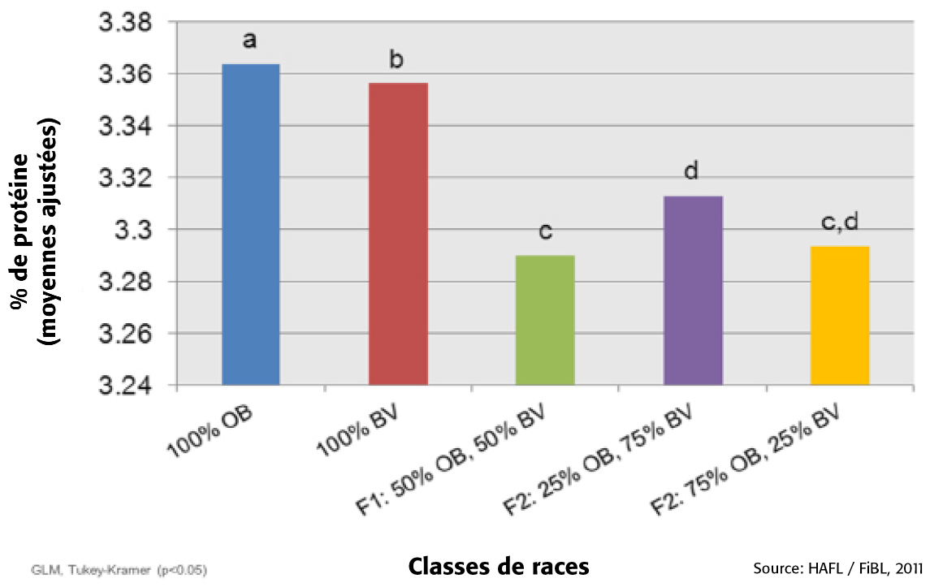
Bovins – Sélection
Comparaison de vaches RB et RBO et de leurs croisements : Influences des classes de races sur la teneur en protéine

Slide 86
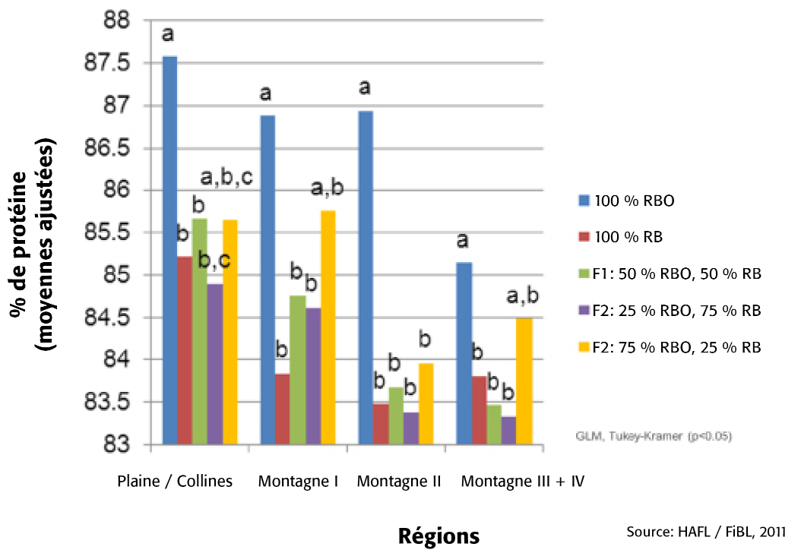
Bovins – Sélection
Comparaison de vaches RB et RBO et de leurs croisements : Influences des classes de races et des régions sur la persistance

Slide 87
Bovins – Sélection
Comparaison de vaches RB et RBO et de leurs croisements : Influences des classes de races et des régions sur le nombre de cellules

Slide 88
Bovins – Projets pour la pratique des fermes bio
Vue d’ensemble
Remontes bio élevées au pâturage au lieu de veaux bio
Élevage des veaux avec leur mère ou avec des vaches nourrices
«Pro-Q» (suivi des troupeaux, gestion de la santé animale sans antibiotiques)
Production laitière durable (diminution des concentrés et des antibiotiques
Santé animale holistique dans les élevages laitiers
Stabulations libres pour vaches avec cornes
Réengraissement des vaches laitières réformées
Sélection des vaches laitières adaptée aux conditions locales
Sélection de familles de vaches
Élevage de taureaux pour la sélection dans les fermes bio
«Feed no Food»
Alimentation basée sur les herbages
Rotation planifiée dans les pâturages pour prévenir les parasitoses
Santé des mamelles et du métabolisme des vaches bio

Slide 89
Bovins – Projets pour la pratique des fermes bio
Projet choisi – Engraissement bio au pâturage
Principe de base
Production de viande de bœuf basée sur les herbages, adaptée aux conditions locales et avec les fourrages de la ferme
Provenance des animaux
Remontes de fermes laitières ou veaux sevrés d’élevages de vaches mères
Ascendance, génétique
Races à viande (Limousin etc.)
Lait x engraissement (croisements F1)
Races laitières charnues, bien musclées (clarifier la commercialisation)
Les races tardives (Charolais / Blond A.) conviennent moins bien
Important : La génétique doit être adaptée aux conditions locales

Slide 90
Bovins – Projets pour la pratique des fermes bio
Projet choisi – Engraissement bio au pâturage
Conditions d’élevage
Pâturage pendant la période de végétation et respect des directives SRPA et SST
Castration des mâles nécessaire
Alimentation
Été : L’herbe des pâturages
Hiver : Foin, silo d’herbe, si nécessaire silo de maïs
Surtout pendant l’engraissement de finition, adapter l’intensité de l’alimentation en fonction du sexe et de la génétique
Santé, observation des bêtes
Vers gastro-intestinaux et pulmonaires, douves du foie
Dartres, poux
Castrer correctement les bœufs
Gestations chez les génisses provenant d’élevages de vaches mères

Slide 91
Bovins – Projets pour la pratique des fermes bio
Projet choisi – Engraissement bio au pâturage
Détermination du moment de l’abattage
Exigences de l’acheteur
Poids à l’abattage, âge, classes de charnure et de tissu gras
Gestion
Demande moins de main-d’œuvre que les vaches mères
Peut facilement être combiné avec d’autres branches de production
Valorisation simple et judicieuse des fourrages grossiers de la ferme
Savoir-faire nécessaire
Alimentation animale, cultures fourragères, gestion des pâturages et de la base fourragère de la ferme
Génétique animale
Observation des animaux (santé animale)
Évaluation des animaux (état d’engraissement)

Slide 92
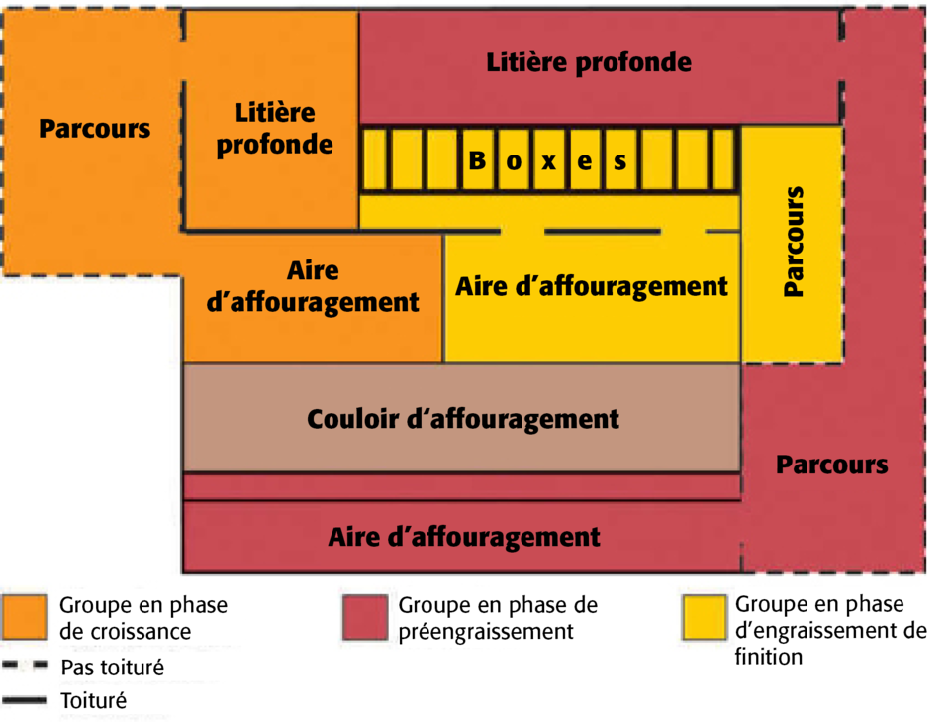
Bovins – Projets pour la pratique des fermes bio
Projet choisi – Engraissement bio au pâturage
Plan de transformation d’une ancienne stabulation pour vaches laitières

Slide 93
Volaille – Importance
Œufs bio et poulets bio : Demande toujours plus forte
Les œufs bio et les poulets bio bénéficient d’une grande confiance de la part des consommatrices et des consommateurs
Le principal argument de vente est le bien-être des animaux
Les bonnes raisons pour se lancer en bio sont nombreuses, mais il faut commencer par clarifier la question de la commercialisation
Engraissement de poulets bio
Revenu complémentaire (main-d’œuvre et investissements contrôlables)
Bio Suisse assume la coordination du marché
Production contractuelle (prix aux producteurs relativement stables)
Branche de production flexible
Quantité de démarrage variable
Poules pondeuses
Plus lucratif que l’engraissement de poulets bio
Écoulement garanti (contrat)
Nouveaux producteurs recherchés

Slide 94
Volaille – Importance
Comparaison entre poulets bio et pondeuses bio
Les exigences pour les conditions d’élevage sont différentes pour les deux types de production
Le tableau en montre un aperçu
 | Poulets bio | Poules pondeuses bio
Poulaillers | Le plus souvent poulaillers mobiles | Le plus souvent poulaillers fixes
Production de fumier | 250 places = 1 UGBF | 100 places = 1 UGBF
Nombre maximum de bêtes par poulailler / troupeau | Préengr. : 2000 / troupeau Engraiss. : 500 / troupeau | 4 troupeaux de 500 têtes
Pâturage (Cahier des charges) | 1 m²/kg poids vif | 5 m²/bête
Investissements | Faibles à moyens | Importants
Exigences en savoir-faire | Moyennes | Importantes

Slide 95
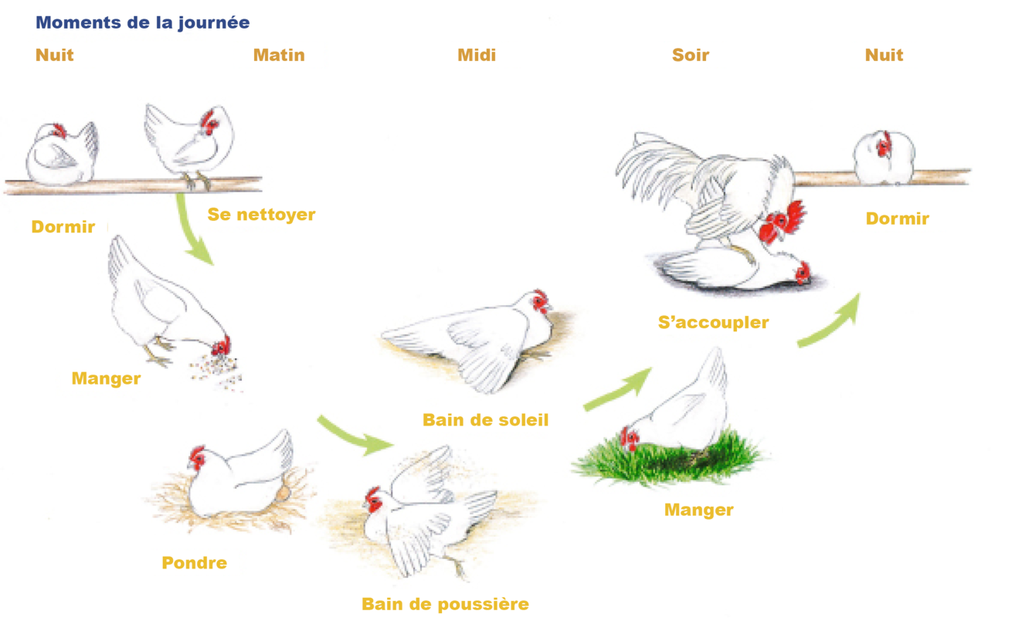
Poules – Besoins
Comportements des poules sur 24 heures
Illustration : Bestman et al., Hühnersignale, 2010

Slide 96
Poules – Besoins
Conséquences pour le respect des besoins
Habitat
Poule sauvage bankiva du Sud-Est de l’Asie
Vit dans les buissons, la forêt
Grandes exigences de température (poussins)
Bonne aération, pas de courants d’air
Parcours structuré
Périodicité journalière
Active de jour
Suffisamment de repos nocturne
Limiter l’éclairage artificiel
Grandes fenêtres
Luminosité suffisante
Comportement social
Hiérarchie
Formation de groupes
Le coq assure l’ordre
Formation de sous-groupes dans les grands troupeaux (avec coqs)

Slide 97
Poules – Besoins
Conséquences pour le respect des besoins
Reproduction
Accouplement
Recherche d’un lieu pour pondre
Coq dans le groupe
Nids protégés avec matériau malléable
Comportement exploratoire
Marcher, fouir, picorer
Recherche nourriture = 30 à 50 % de la journée
Possibilités de fouir dans poulailler et parcours
Répandre des grains sur le sol
Déplacements
Marcher, courir, battre des ailes, voler
Fuir les prédateurs sous/sur des buissons
Suffisamment d’espace
Clôtures suffisamment hautes
Possibilités de s’abriter dans le parcours

Slide 98
Poules – Besoins
Conséquences pour le respect des besoins
Ingestion de nourriture
Réaction aux signaux acoustiques
Broyage de la nourri-ture dans le gésier
Poulailler avec litière
Parcours
Aliments pas trop fins
Sable, gravier fin
Comportements confort
Étirer les ailes et les pattes
Bains de poussière et de soleil
Suffisamment de place
Bain de sable / de poussière
Comportements repos
Somnoler et dormir
Au crépuscule, chercher des arbres ou des buissons
Suffisamment de perchoirs surélevés
Suffisamment d’éléments de protection

Slide 99
Poules – Conditions d’élevage
Parcours non couvert pour les poules pondeuses
Quand faut-il un parcours non couvert ?
Pendant la pause de la végétation
Si pâturage détrempé
Avantages du parcours
Préservation du pâturage pendant l’hiver
Les poules peuvent fouir comme dans la nature
Diminution de la concentration d’éléments nutritifs à proximité du poulailler (si changement du matériau qui couvre le sol)
Sous-sol et couverture du sol
Meilleurs matériaux : d’abord les plaquettes de bois puis le gravier fin
Faire attention à l’hygiène (nettoyage facile, renouvellement des matériaux)
Résoudre la problématique de l’enrichissement en éléments nutritifs (p. ex. bétonner le sous-sol)
Respecter les dispositions pour la protection des eaux
Illustration : Aviforum, Zollikofen

Slide 100
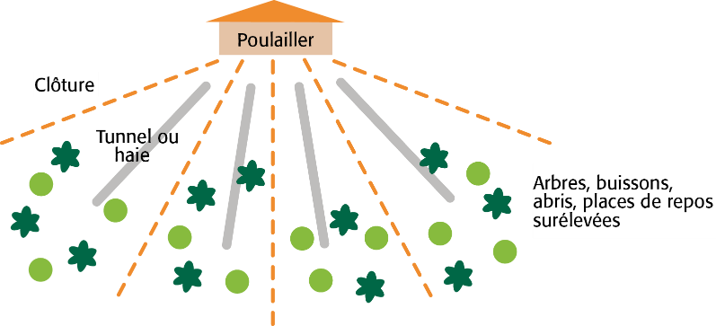
Poules – Conditions d’élevage
Les parcours doivent être richement structurés
Les structures offrent sécurité et bien-être
Aménagement de base avec espèces indigènes : arbres, buissons, haies
Les éléments artificiels doivent être déplaçables
Reconstitution du gazon, simplification de l’entretien, changement des accès
Soulagement de la zone proche du poulailler
Tunnels
Corridors protecteurs
Conduisent aux points éloignés du parcours
Les structures des zones éloignées attirent les poules
Illustration : FiBL

Slide 101
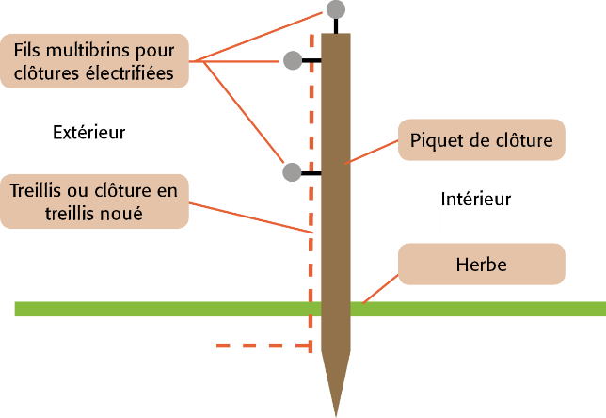
Poules – Conditions d’élevage
Installation d’une clôture extérieure fixe
La clôture extérieure doit offrir une protection vers l’intérieur et l’extérieur
Opportune pour les pâturages permanents
Filets électrifiés flexibles pour délimiter les parcs interchangeables
Clôture sûre
Hauteur : 1,8 – 2 m
Éviter les fils électriques et les fils multibrins (facilement franchis par les renards)
Un fil électrifié sur les piquets empêche les oiseaux de proie de s'y poser
Illustration : FiBL

Slide 102
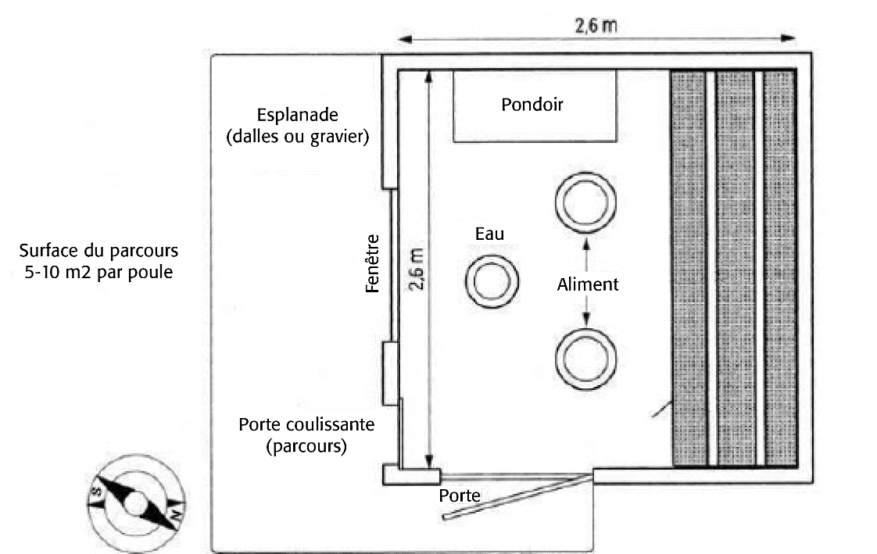
Poules – Conditions d’élevage
Poulailler pour 25 à 30 poules (plan)
Illustration : École suisse d'aviculture Zollikofen, 1998

Slide 103
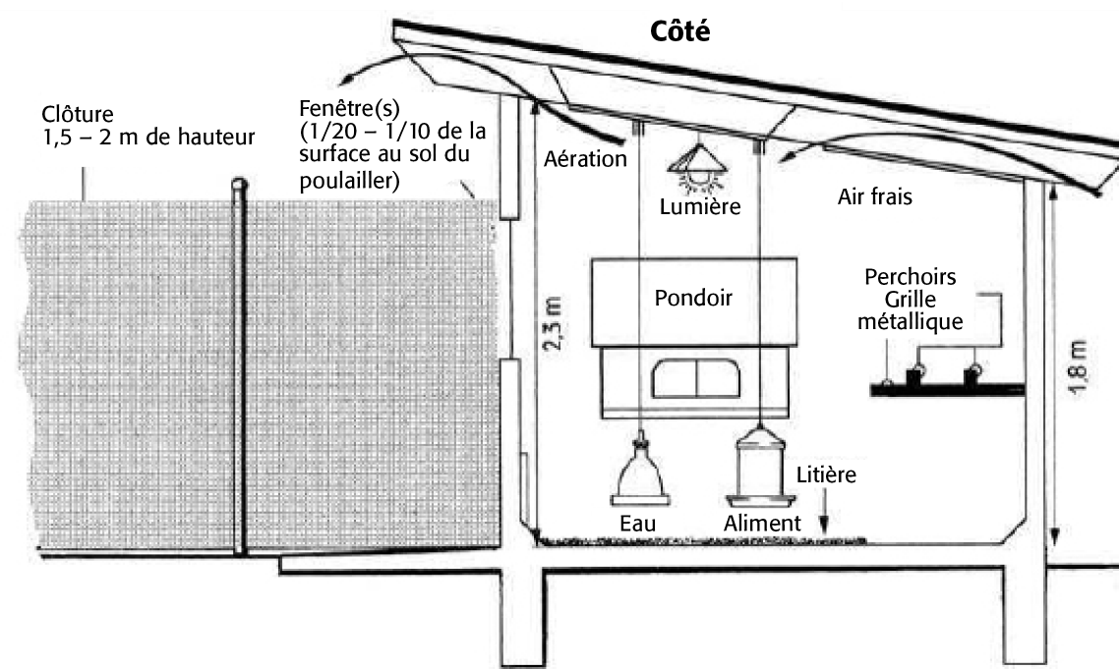
Poules – Conditions d’élevage
Poulailler pour 25 à 30 poules (coupe)
Illustration : École suisse d'aviculture Zollikofen, 1998

Slide 104
Poules – Alimentation
Alimentation 100 % bio depuis 2012
L’alimentation 100 % bio est possible mais représente un grand défi
Les aliments bio sont moins concentrés
Pas d’adjonction d’acides aminés de synthèse
Amidon de maïs des fabricants d’aliments fourragers bio pour assurer la teneur en méthionine
En plus des farines, les poules Bourgeon reçoivent aussi des grains entiers
Pour des raisons d’hygiène, les grains devraient être répandus dans le poulailler et pas dehors

Slide 105
Poules – Alimentation
Structure et teneurs nutritives des aliments
La structure des aliments a une grande influence sur leur ingestion
Les poules choisissent certaines grosseurs si la structure des grumeaux est irrégulière
La grandeur des particules des aliments broyés doit être uniforme
Très rares sont les agriculteurs qui couvrent tous les besoins avec les produits de leur ferme
Aliments de la ferme :
Analyse détaillée des composants de base
Concasser les gros grains (maïs, pois)
Lier les composants farineux (huiles, mélasse)
Aliments complémentaires pour couvrir les besoins

Slide 106
Poules – Santé
Le picage chez les poules pondeuses
Mesures
Offrir de l’occupation (balles de paille, blocs de béton cellulaire)
Sortir immédiatement du troupeau les poules qui font du picage
Év. diminuer provisoirement l’éclairage
Éliminer les causes
Causes possible
Sélection | Les hybrides bruns ont plus tendance au picage
Aliments | Composition, structure
Air | Trop sec
Plumage | Début de la repousse des plumes, parasites
Occupation | Pas assez de litière, de bains de poussière, pas de parcours enherbé

Slide 107
Poules – Santé
Verminoses dues au séjour en parcours non couvert
Verminoses dues à une surutilisation locale
Présence de beaucoup de fientes
Accumulation d’éléments nutritifs
Forte pression infectieuse (vers et autres agents pathogènes)
Infections plus fréquentes dans les parcours que dans les litières
Mesures préventives
Grands parcours avec végétation relativement haute près du poulailler
Densité d’occupation, entretien, rotation (mais peu d’effet)
Traitement
Utilisation ciblée de vermifuges spécifiques
Ascaris (Ascaridia galli)
Illustration : FiBL

Slide 108
Poules – Santé
Lutte contre les poux rouges (dermanysses)
Les poux rouges des volailles sont présents dans presque tous les poulaillers de Suisse
Traiter rapidement, prévention et bonne hygiène sont importants
Prévention et hygiène
Contrôles permanents
Enlever régulièrement les déjections
Nettoyage approfondi des poulaillers avant l’installation d’une nouvelle série par soi-même ou par un professionnel (nettoyeur à haute pression, eau chaude et savon mou, désinfection)
Lutte directe dans les poulaillers
Silicates ou huile de colza sur les endroits préférés (pendant la série)
Traitement rapide en cas de forte invasion (produits : voir liste des intrants)
Répéter les traitements si nécessaire (contrôles d’efficacité avec des pièges)
Pou rouge des volailles (Dermanyssus gallinae)
Illustration : FiBL

Slide 109
Poules – Sélection
Domestication et sélection
La poule bankiva est l’ancêtre des races actuelles. Elle vivait dans les forêts du sud-est de l’Asie.
Bankiva : 900 g de poids vif (PV), 12 à 60 œufs par année
Poule pondeuse : 2 kg PV, env. 300 œufs par année
Poule de lignée d’engraissement : 5 à 8 kg PV, env. 160 œufs par année
Coq d’engraissement : 2 kg PV à 5 semaines
Coq de lignée de ponte : 2 kg PV à 15 semaines
Illustration du haut : Coq et poule bankiva Illustration du bas : lignée de ponte et d’engraissement (âge : 4 semaines), N. Brodmann, kagfreiland

Slide 110
Poules – Sélection
Multiplication des races pour l’engraissement bio
Trois hybrides utilisés en Suisse
Utilisation de races à croissance lente pour l’engraissement bio
Accroissement journalier moyen : au maximum 27,5 g
Durée de l’engraissement : au minimum 63 jours
Élevages de multiplication en Suisse
Toutes les lignées parentales et tous les couvoirs se trouvent en Suisse
Chacune des quatre organisations d’engraissement utilise un seul hybride
Optigal SA (Migros)
SEG Poulets Bell AG (Coop)
Frifag
Vock

Slide 111
Poules – Projets pour la pratique des fermes bio
Vue d’ensemble
Déclenchement artificiel de la mue pour prolonger la durée d’utilisation
Protéines «swiss made» : Aliments fourragers protéiques pour les volailles bio et les porcs bio produits avec des ressources du pays
ICOPP: Improved contribution of local feed to support 100% of organic feed supply to pigs and poultry
Amélioration de la santé animale et de la qualité des produits dans la production animale «low-input» et biologique en Europe
Grandeur des troupeaux dans les élevages de poules pondeuses bio
Aménagement des parcours de plein air pour les volailles

Slide 112
Poules – Projets pour la pratique des fermes bio
Projet choisi – Approvisionnement local en protéines
Approvisionnement en protéines provenant de ressources indigènes
Les protéines proviennent actuellement essentiellement de soja bio importé de Chine et d’Amérique du Sud
Alternatives
Sources de protéines végétales produites en Suisse : Féverole, pois protéagineux, farine de luzerne
A l’avenir
Protéines d’insectes
Les essais du FiBL ont montré que les protéines d’insectes pourraient remplacer la moitié du soja
Larves de mouche soldat noire (Hermetia illucens)
Photo : FiBL

Slide 113
Production animale
Impressum, commandes et droits d’utilisation
Éditeurs :
Institut de recherche de l’agriculture biologique (FiBL), Ackerstrasse 113, Postfach 219, CH-5070 Frick, tél. +41 (0)62 865 72 72 info.suisse@fibl.org, www.fibl.org
Bio Suisse Peter Merian-Strasse 34 CH-4052 Bâle, tél. +41 (0)61 204 66 66 bio@bio-suisse.ch, www.bio-suisse.ch
Collaboration et vérification : Daniel Böhler, Barbara Früh, Urs Guyer (Bio Suisse), Veronika Maurer, Christophe Notz, Robert Obrist, Pascal Olivier (Bio Suisse), Stefan Schürmann, Claudia Schneider, Anet Spengler
Rédaction et mise en page : Kathrin Huber, Brigitta Maurer (v. française : aussi Manuel Perret)
Traduction : Manuel Perret
Illustrations : FiBL (sauf autres mentions)
Commande et téléchargement gratuit : www.shop.fibl.org (Collection de transparents sur l’agriculture biologique)
Responsabilité :
Les contenus de cette collection de transparents ont été réalisés et vérifiés avec le plus grand soin. Il n’est cependant pas possible d’exclure totalement toute erreur. Nous n’assumons donc aucune forme de responsabilité que ce soit pour d'éventuelles inexactitudes.
Droits d’utilisation :
Cette collection de transparents est conçue pour l’enseignement et la formation. Ses différentes parties peuvent être utilisées, diffusées et modifiées à condition de mentionner les sources des textes et des illustrations. Les mentions de droits d'auteur de toute sorte qui sont contenues dans les documents téléchargés doivent être conservés et reproduits. Les éditeurs n’assument aucune responsabilité pour les contenus des liens externes.
2ème édition, 2016
1ère édition 2004, rédaction Res Schmutz
Cette collection de transparents a été cofinancée par la Coop avec un don fait à l’occasion des 20 ans de Coop Naturaplan

